Slide 1
PyTorch Firststep

Slide 2
Tensor

Slide 3
PyTorch Package
torch | 텐서 등 다양한 수학 함수가 포함된 메인 패키지
torch.autograd | 자동 미분을 위한 함수 포함
torch.nn | 신경망을 구축하기 위한 레이어, 데이터 구조 등 포함
torch.optim | 파라미터 최적화 알고리즘 포함
torch.utils.data | SGD의 반복 연산을 실행할 때 사용하는 미니 배치용 유틸 함수
torch.onnx | ONNX 포맷
Notes:
Torch : 메인 네임스페이스로 텐서 등 다양한 수학함수가 이 패키지에 포함되어 있다. Numpy와 같은 구조를 가진다
Autograd : 자동 미분을 위한 함수가 포함되어 있다. 자동 미분의 on/off를 제어하는 콘텍스트 매니저나 자체 미분 가능 함수를 정의할 때 사용하는 기반 클래스인 Function이 포함되어 있다.
Nn : 신경망을 구축하기 위한 다양한 데이터 구조나 레이어 등이 정의돼있다. (컨볼루션, LSTM, ReLU 활성화, MSELoss손실)
Optim : SGD를 중심으로 한 파라미터 최적화 알고리즘이 구현되어 있다.
Onnx : open neural network exchange 포맷으로 모델을 엑스포트 할때 사용한다. ONNX는 서로 다른 딥러닝 프레임 워크간 모델을 공류할 떄 사용하는 포맷 -> 다음 세미나때 발표

Slide 4
PyTorch Tensor
t = torch.tensor([[1,2],[3,4]])
t = torch.tensor([[1,2],[3,4]], device=“cuda:0”)
t = torch.zeros(100,10).to(“cuda:0”)
Notes:
기본적인 텐서
Gpu 버전으로 사용할 때 디바이스 cuda를 입력해서 쓴다

Slide 5
PyTorch Tensor
t = torch.tensor([[1,2],[3,4]], device=“cuda:0”)
x = t.to(“cpu”).numpy()
Notes:
Numpy로 옮길 때 GPU 버전일 시 CPU로 바꾸어야 함
GPU상의 Tensor는 cpu메서드로, # CPU의 Tensor로 이동(변환)할 필요가 있다

Slide 6
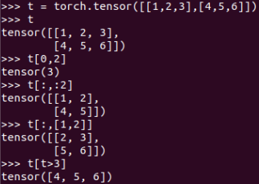
Tensor Index Manipulation
스칼라 첨자 지정
슬라이스 지정
리스트 지정
마스크 배열 사용
Notes:
인덱스 조작은 총 4개가 존재
마스크 배열이란 원 배열과 크기는 같으면서 각 요소가 True/False로 설정돼있는 배열을 가리킴. 위의 예시를 보면 t > 3이므로 [false, false, false],[true,true,true]라는 마스크 배열 생성

Slide 7
Autograd
w = torch.tensor(2.0, requires_grad=True)
y = w ** 2
z = 2 * y + 5
z.backward()
w.grad
tensor(8.)
Notes:
자동 미분
Backward를 호출하여 모든 그라디언트를 자동으로 계산. 그리고 이 변화도는 grad 속성에 누적됨
텐서플로우에 존재 X

Slide 8
Maximum likelihood measurement and linear model
Notes:
최대우도측정과 선형모델

Slide 9
Linear Regression Model
$$y=1+2x_{1}+3x_{2}$$
w_true = torch.Tensor([1, 2, 3])
X = torch.cat([torch.ones(100, 1), torch.randn(100, 2)], 1)
y = torch.mv(X, w_true) + torch.randn(100) * 0.5
w = torch.randn(3, requires_grad=True)
gamma = 0.1
losses = []
Notes:
위의 식을 기반으로 한 선형 회귀 모델을 직접 만들어 내었다.
X데이터를 준비하고 절편을 회귀 계수에 포함키기 위해 X의 최초 차원에 1을 추가 및 그리고 두번째 세번째는 랜덤으로 하여 합쳤다.
Y는 참의 계수와 각 x의 내적을 행렬과 벡터의 곱으로 모아서 계산한다. (mv 배열과 벡터의 곱)
기울기 하강을 최적화 하기위해 파라미터 Tensor를 난수로 초기화 해서 생성 -> w
Gamma는 학습률
손실함수의 로그 작성
Randn : 평균이 0이고 표준편차가 1인 가우시안 정규분포를 이용해 생성

Slide 10
Linear Regression Model
$$y=1+2x_{1}+3x_{2}$$
for epoc in range(100):
w.grad = None
y_pred = torch.mv(X, w)
loss = torch.mean((y - y_pred)**2)
loss.backward()
w.data = w.data - gamma * w.grad.data
losses.append(loss.item())
Notes:
100회 반복하여 전회의 backward 메서드로 계산된 경사값을 초기화.
선형 모델로 y 예측값을 계산함
MSE loss와 w에 의한 미분율 계산 (mean : 전체 평균)
경사를 갱신하고 w를 그대로 대입해서 갱신하면 다른텐서가 돼서 계산 그래프가 망가진다. 따라서 data 만 갱신한다.
그리고 수렴확인을 위한 loss를 기록한다.(loss.item 은 로스의 스칼라값)

Slide 11
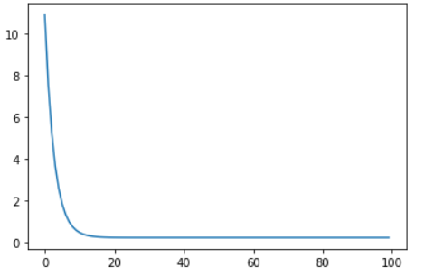
Linear Regression Model
$$y=1+2x_{1}+3x_{2}$$
w 출력

Slide 12

Linear Regression Model
$$y=1+2x_{1}+3x_{2}$$
net = nn.Linear(in_features=3, out_features=1, bias=False)
optimizer = optim.SGD(net.parameters(), lr=0.1)
loss_fn = nn.MSELoss()
losses = []
for epoc in range(100):
optimizer.zero_grad()
y_pred = net(X)
loss = loss_fn(y_pred.view_as(y), y)
loss.backward()
optimizer.step()
losses.append(loss.item())
Notes:
아까 선형 회귀 모델을 모듈을 사용하여 작성하였음
Linear 층을 작성하였다. 절편이 회구귀 계수에 v포함되므로 입력 차원을 3, 절편(bias)을 false로 하였음
SGD의 최적화기상에서 정의한 네트워크의 파라미터를 전달해서 초기화
MSE loss 클래스 생성
반복문에서
전 회의 backward 메서드로 계산된 경사값 초기화(0으로 chrllghk)
선형 모델으로 y 예측값 계산(view_as : y_pred가 y와 같은크기로 봄)
MSE loss 계산
Step은 그라디언트 갱신

Slide 13
Logistic Regression
digits = load_digits()
X = digits.data
y = digits.target
X = torch.tensor(X, dtype=torch.float32)
y = torch.tensor(y, dtype=torch.int64)
net = nn.Linear(X.size()[1], 10)
loss_fn = nn.CrossEntropyLoss()
optimizer = optim.SGD(net.parameters(), lr=0.01)
Notes:
MNIST 데이터셋을 가져와 실행

Slide 14
Logistic Regression
losses = []
for epoc in range(100):
optimizer.zero_grad()
y_pred = net(X)
loss = loss_fn(y_pred, y)
loss.backward()
optimizer.step()
losses.append(loss.item())
_, y_pred = torch.max(net(X),1)
(y_pred == y).sum().item() / len(y)
결과
Notes:
Torch.max는 집계축을 지정하면 최댓값 뿐만 아니라 그 위치도 반환
torch.max 함수는 주어진 텐서 배열의 최대 값이 들어있는 index를 리턴하는 함수입니다.
Y_pred = [ [0.3,0.2,0.9,0.1] ] 의 경우 torch.max(Y_pred.data , 1 ) 의 결과는 0.9의 인덱스인 2가 됩니다.
torch.max(Y_pred.data , 1 ) 뒤에 들어가는 1 은 dimension에 대한 것인데요, 우리는 64 * 10개의 Y_pred 값을 한번에 넣어주고 64개의 예측한 값을 받아와야 합니다.
맨밑은 정답률을 계산

Slide 15
Multi-Layer Perceptron

Slide 16
Multi-Layer Perceptron
Notes:
선형 계층을 연결한 것
입력, 출력, 은닉층 존재
단순히 선형 계층만 연결하면 전체가 선형함수가 되어버리므로 각 층 출력에는 활성화(activation) 함수를 적용해 비선형 함수가 되도록 함

Slide 17
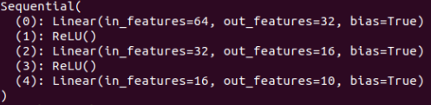
Multi-Layer Perceptron
import torch from torch import nn
net = nn.Sequential( nn.Linear(64, 32), nn.ReLU(), nn.Linear(32, 16), nn.ReLU(), nn.Linear(16, 10) )
Notes:
Sequential은 module 층을 차례로 쌓아서 신경망을 구축할 때 사용
일직선으로 쌓인 형태의 신경망을 피드포워드형

Slide 18
Dataset & DataLoader
Tensor
Dataset
학습 데이터와 Label을 묶어 놓은 컨테이너
Data
Loader
TensorDataset을 받아 일부만 간단히 추출하는 함수
Notes:
텐서플로우에 존재 X

Slide 19
Dataset & DataLoader
iris = load_iris()
X = iris.data[:100]
y = iris.target[:100]
X = torch.tensor(X, dtype=torch.float32)
y = torch.tensor(y, dtype=torch.float32)
ds = TensorDataset(X, y)
loader = DataLoader(ds, batch_size=10, shuffle=True)
net = nn.Linear(4, 1)
loss_fn = nn.BCEWithLogitsLoss()
optimizer = optim.SGD(net.parameters(), lr=0.25)
losses = []

Slide 20
Dataset & DataLoader
for epoc in range(100):
batch_loss = 0.0
for xx, yy in loader:
optimizer.zero_grad()
y_pred = net(xx)
loss = loss_fn(y_pred.view_as(yy), yy)
loss.backward()
optimizer.step()
batch_loss += loss.item()
losses.append(batch_loss)

Slide 21
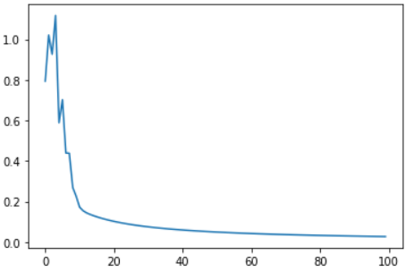
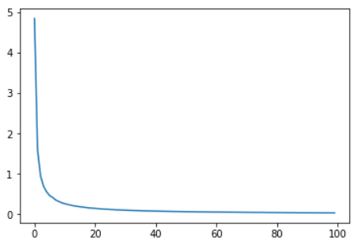
Dataset & DataLoader

Slide 22
Modularization Of Neural Network
def forward(self, x):
x = self.linear(x)
x = self.relu(x)
x = self.drop(x)
return x
mlp = nn.Sequential(
CustomLinear(64, 200),
CustomLinear(200, 200),
CustomLinear(200, 200),
nn.Linear(200, 10)
)
class CustomLinear(nn.Module):
def __init__(self, in_features,
out_features,
bias=True, p=0.5):
super().__init__()
self.linear = nn.Linear(in_features,
out_features,
bias)
self.relu = nn.ReLU()
self.drop = nn.Dropout(p)

Slide 23
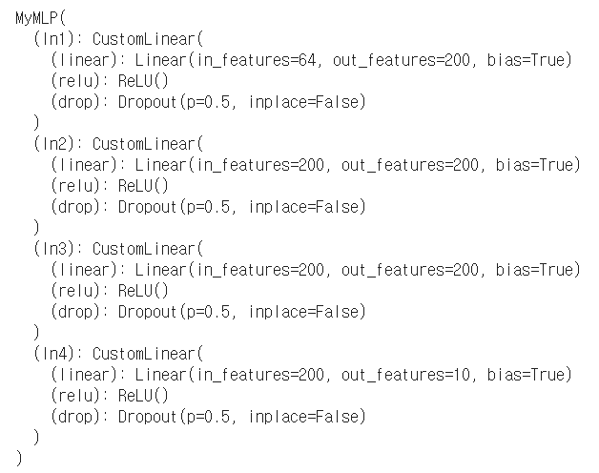
Modularization Of Neural Network
class MyMLP(nn.Module):
def __init__(self, in_features,
out_features):
super().__init__()
self.ln1 = CustomLinear(in_features, 200)
self.ln2 = CustomLinear(200, 200)
self.ln3 = CustomLinear(200, 200)
self.ln4 = CustomLinear(200, out_features)
def forward(self, x):
x = self.ln1(x)
x = self.ln2(x)
x = self.ln3(x)
x = self.ln4(x)
return x
mlp = MyMLP(64, 10)

Slide 24
Thank you!

